Slide 1

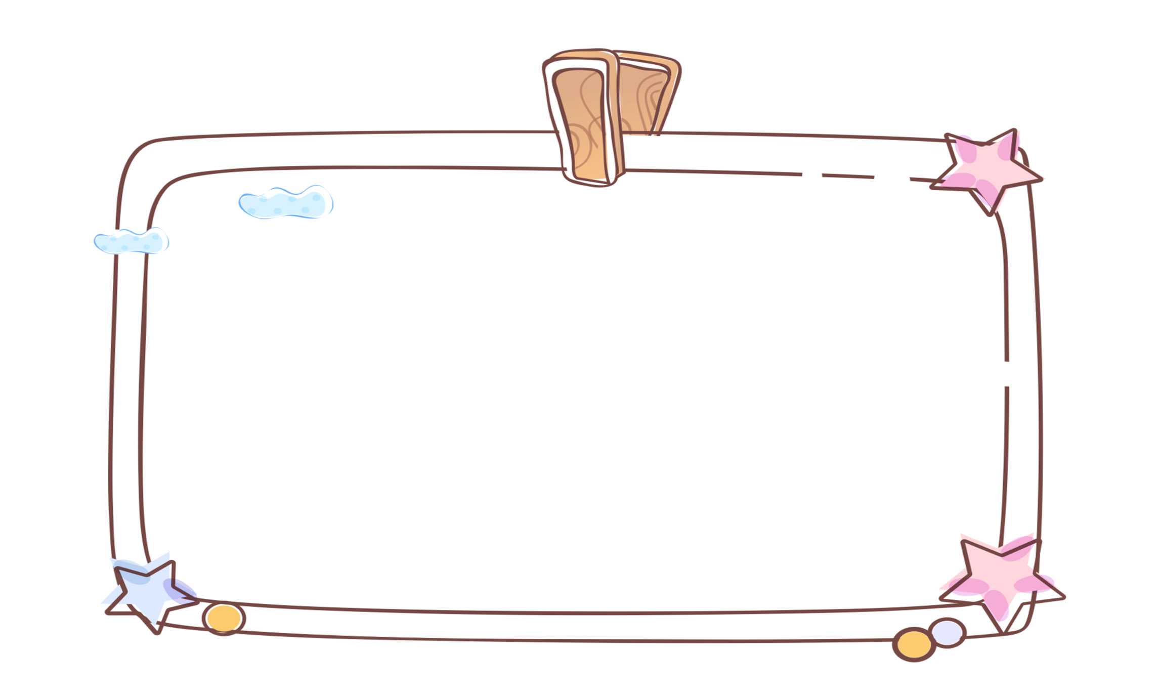


UBND QUẬN LONG BIÊN
TRƯỜNG TIỂU HỌC ÁI MỘ B
Bài 4: Ham học hỏi (Tiết 2)

Slide 2
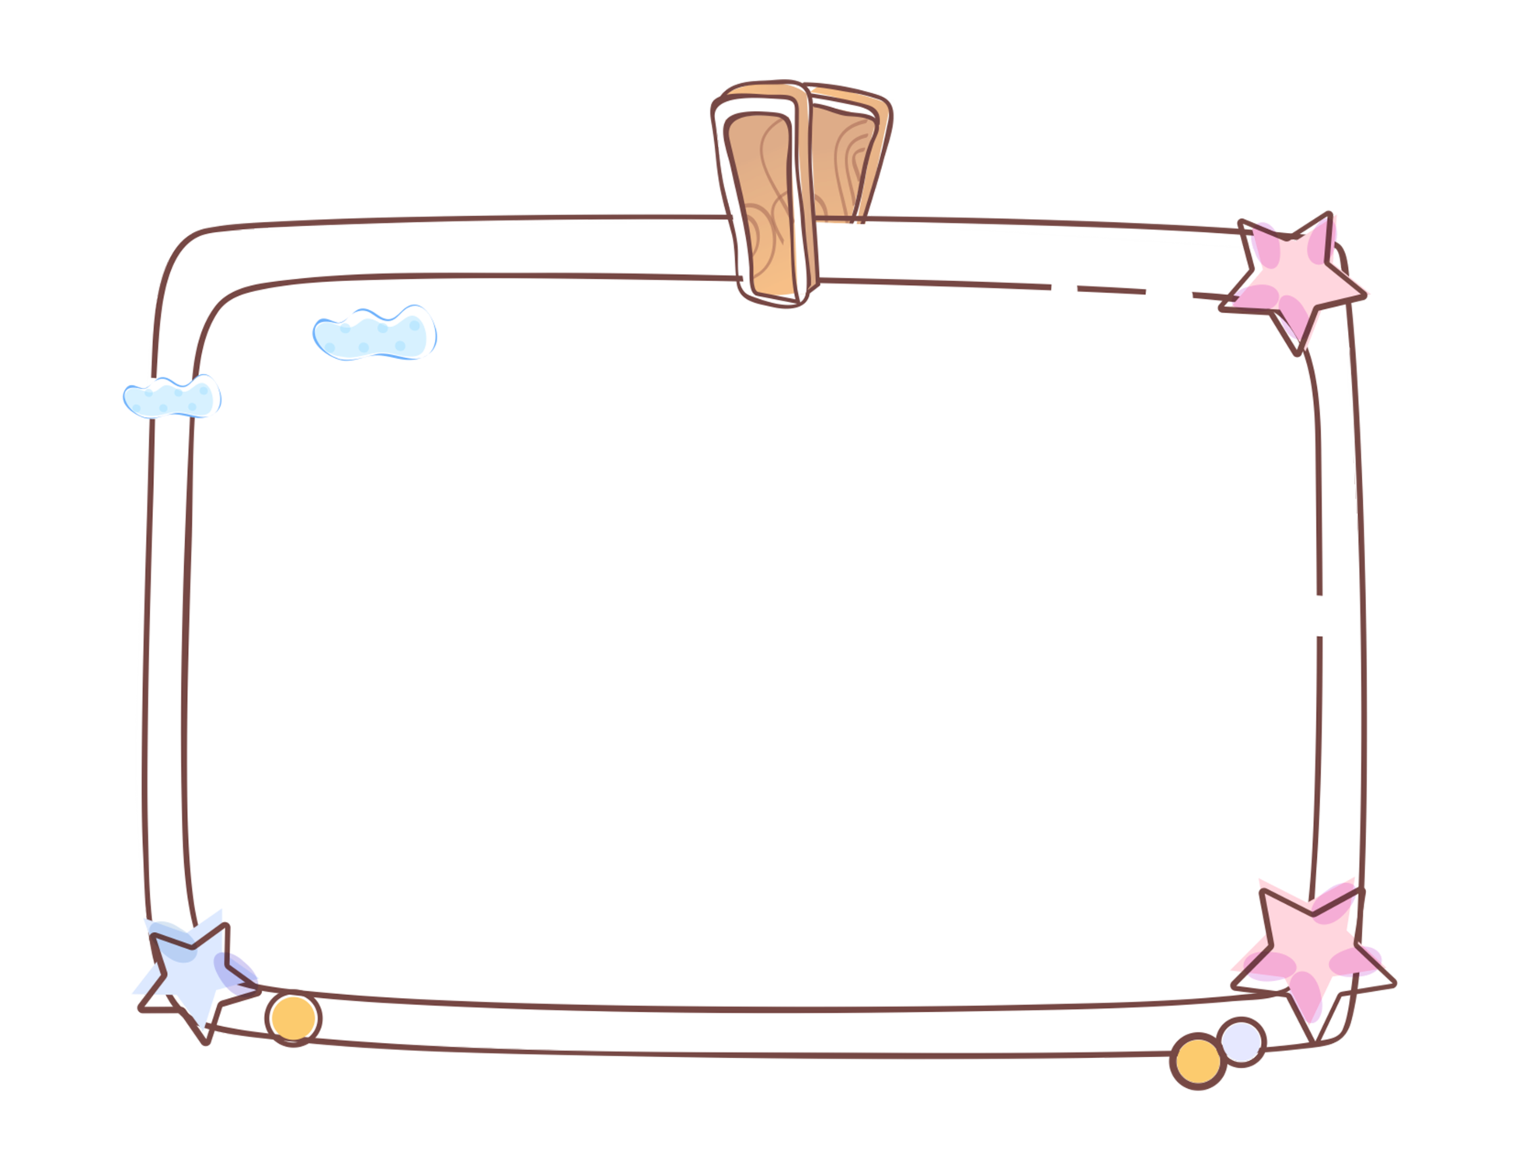

02

Slide 3


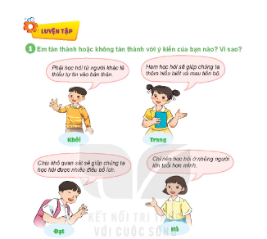
Bài 1: Em tán thành hoặc không tán thành với ý kiến của bạn nào ? Vì sao
BÀI 1

Slide 4




Slide 6

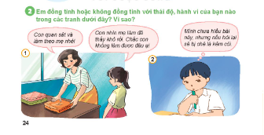
Bài 1: Nhận xét thái độ, việc làm của các bạn trong mỗi tranh sau:
Tranh 1: Không đồng tình, vì bạn nhỏ chưa ham học hỏi, ngại khó và không chịu quan sát cách làm từ mẹ để làm theo.
+ Tranh 2: Không đồng tình, bạn chưa ham học hỏi vì ngại hỏi người khác về những điều mình chưa biết, như vậy sẽ khó có thể tiến bộ được

Slide 7

Muốn biết phải hỏi
Muốn giỏi phải học
( Tục ngữ)
EM CẦN
GHI NHỚ
Notes:
Thiết kế: Hương Thảo – tranthao121004@gmail.com

Slide 8

03

Slide 9


BÀI 1
Chia sẻ với các bạn những điều thú vị mà em đã học được từ một người bạn, một cuốn sách hay chương trình truyền hình

Slide 10
BÀI 1
Kể một tấm gương ham học hỏi
mà em biết
Notes:
Thiết kế: Hương Thảo – tranthao121004@gmail.com

Slide 11


